Slide 1
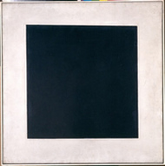

Slide 2
Prehľad
Prečo niečo označím ako „krásne“?
Aký je rozdiel medzi krásou zapadajúceho slnka nad oceánom a krásou Monetovej Impresie: Východ slnka?
Je krása v diele, alebo je to vec pocitov recipienta a krásne je to, čo sa páči mne, prípadne na čom sa dohodneme?
Je spojená krása s dobrom a láskou?
Máme dostatok krásy v našom každodennom živote?
Je všetko čo je krásne umením?
Je možné aby niečo bolo umením a zároveň nebolo krásne?
Čo je na umení hodnotné?
Kde sú hranice umenia?

Slide 3
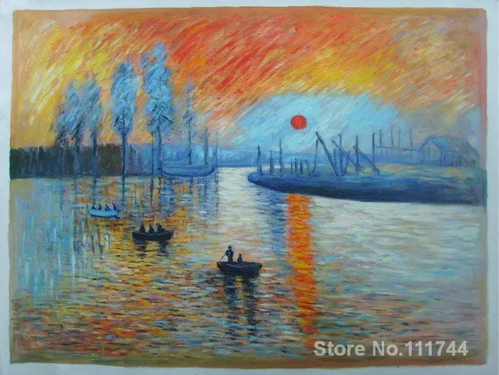

Slide 4
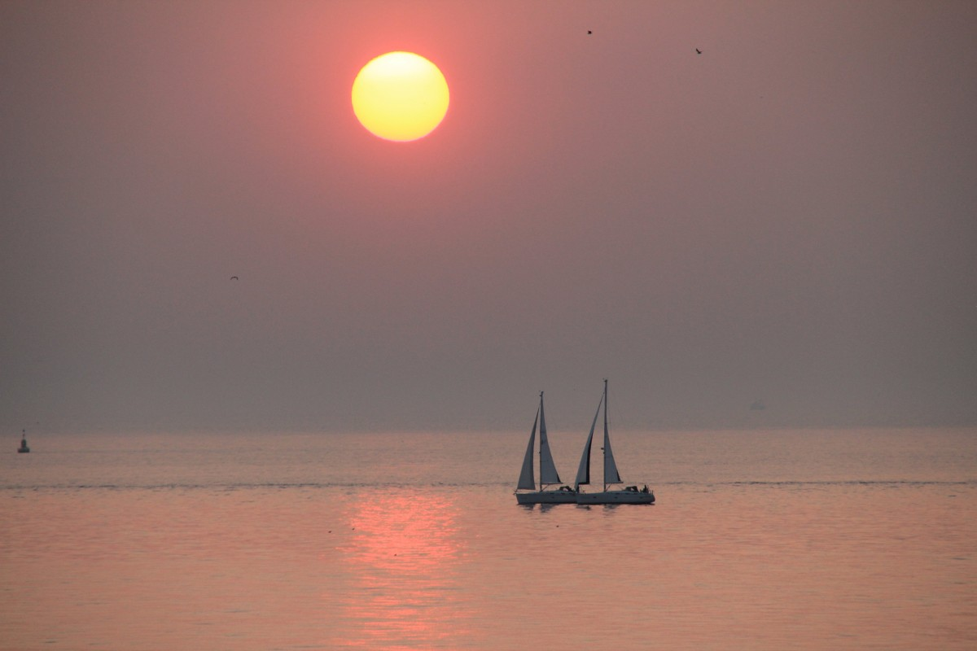

Slide 5
K R Á S A
  GÝČ
ESTETIKA
ŠKAREDÉ
  KRÁSNE
    UMENIE
    UMELECKÉ DIELO

Slide 6
. . . E S T E T I K A . . .
gr. aisthesis = zmyslové vnímanie, pociťovanie, schopnosť zmyslovo poňať veci sveta
v gréckej filozofii sa nespájal s umením, ale len so zmyslovým vnímaním, v protiklade k „noesis“ = rozumové poznanie
Winckelmann – priradil pojmu „aisthesis“ význam v súvislosti s krásnom a umením (1750, 2. pol. 18. st.)
=> estetika ako teória o krásnom umení
1. pol. 20. st. - úsilie vrátiť sa k pôvodnému významu (estetika zahŕňajúca celé zmyslové vnímanie, vrátane prírody, reklamy, škaredého...)
estetická skúsenosť = nesúvisí ani so saturáciou (napĺňaním) potrieb, ani s rozumovým záujmom, má ju len človek
estetický záujem ukazuje na nás, ukazuje čo považujeme za hodnotné
vkus = opakovaná realizácia estetického záujmu
HEGEL --> estetika je filozofia umenia

Slide 7
. . . U M E N I E . . .
UMENIE = schopnosť tvoriť literárne, hudobné, výtvarné, tanečné a iné dielo ako estetický obraz skutočnosti
= súhrn umeleckých výtvorov, či zručnosť, obratnosť, majstrovstvo (KSSJ)

Slide 8
I. Čo je umenie?
Umenie ako mimésis = napodobňovanie (Aristoteles)
2 prirodzené príčiny vzniku umenia:
--> napodobňovanie (mimésis) je ľuďom vrodené (aj prvé učenie sa deje napodobňovaním)
--> v napodobňovaní má človek zaľúbenie
Napodobňovateľ napodobňuje:
- aké veci v skutočnosti sú alebo boli
- za aké sa pokladajú
- aké majú byť
=> tvorivé napodobňovanie
Umenie plní úlohu katarzie - očisťovania

Slide 9
I. Čo je umenie?
Hans-Georg GADAMER (1900 - 2002)
Umenie ako hra
- hra ako činnosť, ktorú robíme pre ňu samú, účelom je hrať sa, akonáhle má hra aj inú funkciu, prestáva byť hrou
- v prítomnosti krásneho sa človek hrá
- ak chceme, aby hodnotou v živote boli ciele, nie prostriedky, musíme v sebe kultivovať umenie (hľadať ciele tam, kde by boli len prostriedky)
Umenie ako slávnosť
- stretávame sa s inými ľuďmi, aby sme spolu robili bezúčelné veci, ktoré nás vytrhnú zo všednosti
- umenie poskytuje človeku vytrhnutie z bežných starostí a uvoľnenie
=> stretnutie s umením je stretnutie s nespotrebovateľným a neužitočným predmetom (ničomu neslúži, nie je prostriedok) – to nás napĺňa zmyslom

Slide 10
II. Čo je na umení hodnotné?
C. John S. MILL – umenie je zdroj potešenia a šťastia
D. COLLINGWOOD – pôžitok v zmysle zábava
E. Immanuel KANT (Kritika súdnosti) – v umení estetický pôžitok (ten je iný ako pôžitok z jedla) = 3 významy pôžitku:
  - pôžitok z krásy, z nazerania krásna – pri umení, slobodná hra obrazotvornosti
  - pôžitok z príjemného – individuálne, napr. pôžitok zo šumivého vína
  - pôžitok z dobrého – z účelného, nie individuálne
--> estetický súd: niečo medzi logicky nutným a výrazom individuálneho vkusu
„Toto je krásne!“ výrok individuálneho vkusu, ale:
- krása hodnotená subjektívne, no predpokladá sa, že daná vec vlastní niečo, čo sa bude páčiť aj ostatným =>
=> „common sense“ - spoločne zdieľaný zmysel

Slide 11
II. Čo je na umení hodnotné?
2. Na umení je hodnotná komunikácia autora umeleckého diela a recipienta na základe výmeny citov.
= expresívny prístup k umeniu
L. N. TOLSTOJ
„ Umenie je ľudská činnosť, pri ktorej jeden človek pomocou určitých vonkajších znakov vedome prenáša na iných ľudí pocity, ktoré zakúsil, a iní ľudia sa nimi nakazia a prežívajú ich.“
- aký cit prenáša na nás architektonické dielo?
- je hodnotné aj zdeľovanie nie dobrých emócií? (hororový film)
- kde má miesto imaginatívnosť?

Slide 12
II. Čo je na umení hodnotné?
3. Umenie je hodnotné, lebo nám prináša poznanie, lebo sa z neho niečomu učíme.
=> kognitivistický prístup
- umelecké diela nám prinášajú nielen pôžitok, nie sú len krásne, ale prinášajú aj poznanie = pomáhajú nám interpretovať našu skúsenosť
Nelson GOODMAN
„Umenie sa musí brať rovnako vážne ako veda, a to ako spôsob objavovanie, tvorby a rozširovania poznania v širokom zmysle slova rozvoja porozumenia.“ (Ways of World Making, 1996)
- ak umenie sprostredkuje poznanie, tak akým spôsobom?
- ak umenie prináša poznanie, tak aký má obsah?
--> Pravda vs. Imaginácia

Slide 13
II. Čo je na umení hodnotné?
4. Umenie ako prostriedok k životu, liek proti banalite.
--> Max REIHARDT
- banálny život = život, ktorý už nemá žiadne tajomstvá a je ovládaný apatiou „človeka fungujúceho“ (homo functionalis) – Georg Moser (postoj nudy, bez útechy a snov)
- človek žijúci v banalite - „ ... rybička v akváriu, ktorá sa natoľko prispôsobila svojmu obmedzenému priestoru, že zakaždým, keď narazí na sklenenou stenu, uhne a zmení smer. Tak jej zostáva ilúzia, že jej akvárium je vlastne oceán.“ (Czarny)
- život, ktorý odoláva banalite, otvára sa stále väčšej plnosti

Slide 14
. . . K R Á S A . . .
gr. kalos – byť strhnutý, byť zasiahnutý, upútaný
hebr. - 12 významov – spočinutie, zapadnutie, odovzdávať
T. AKVINSKÝ --> „krásne sú označované tie veci, ktoré sa na pohľad páčia.“
- 3 podmienky: dokonalosť, proporcia, jasnosť
- krásno – transcendentália (pulchrum)

Slide 15
PLATÓN o kráse
Symposion, Faidros … (a iné dialógy)
- krása = dobro (kalos)
- cesta duše v objavovaní krásy a dobra v túžbe po láske => cesta lásky k najvyššiemu poznaniu, poznaniu ideí
- človek hľadá niekoho krásneho, v prítomnosti ktorého potom akoby plodí to, čo v sebe nosí – ušľachtilé myšlienky, múdrosť, cnosti, významné skutky
- najprv miluje len krásne telo, potom krásnu ušľachtilú dušu
- najprv produkuje krásne myšlienky a reči, potom krásne skutky a napokon krásne poznatky vrcholiace v poznaní „niečoho, čo je samo o sebe a so sebou jednotné; všetky ostatné krásne veci sú toho účastné.“
- túžba človeka po kráse je naplnená len v objatí Absolútnej krásy
- človek bude poznať dokonale a dokonale pravdivo, keď bude hľadieť na pravú Krásu, Dobro, Lásku

Slide 16
Simone WEILOVÁ o kráse
„Krása je jedinou účelnosťou na tomto svete. Ako to dobre vyjadril Kant, je to účelnosť bez účelu. Krásna vec nič neponúka, iba seba vo svojej úplnosti, takú aká sa nám javí. Smerujeme k nej a nevieme, čo od nej žiadať. Dáva nám vlastnú existenciu. Netúžime po niečom inom, máme práve toto a predsa túžime ďalej. Vôbec nevieme, po čom. Chceli by sme sa dostať za krásu, no krása je čistý povrch. Je ako zrkadlo odrážajúce našu túžbu po dobre.
…
Chceli by sme sa ňou nasýtiť, no ona je iba predmetom pohľadu, objavuje sa iba vtedy, ak od nej máme odstup. Veľkou bolesťou ľudského života je skutočnosť, že pozerať sa a jesť sú dva rozdielne úkony. Iba na opačnej strane neba, v krajine obývanej Bohom, je to jeden a ten istý úkon.
...
Neresti, zvrhlosť a zločiny sú možno takmer vždy, ba možno vždy, v podstate pokusmi zjesť krásu, zjesť to, na čo treba hľadieť.“

Slide 17
O kráse z Listu umelcom (Ján Pavol II.)
„Svet, v ktorom žijeme, potrebuje krásu, aby neprepadol zúfalstvu.
Krása, tak ako pravda, vkladá do srdca človeka radosť a je drahocenným plodom, ktorý odoláva vplyvu času, spája generácie a umožňuje im v obdive vstupovať do vzájomnej komunikácie.
Krása je šifrou tajomstva a poukazom na večné. Ona je pozvaním vychutnávať život a snívať o budúcnosti. Preto nás nemôže uspokojiť krása stvorených vecí, ale vzbudzuje v nás onú tajomnú túžbu po Bohu, ktorú dokázal neporovnateľnými slovami vyjadriť taký vášnivý milovník krásy, akým bol sv. Augustín: ,Neskoro som ťa miloval, Krása večne stará a večne nová, neskoro som ťa miloval.‘“

Slide 18
Krása a gýč
Gýč = „umelecký bezcenný výtvor s lacným efektom“ (KSSJ)
J.P. RICHTE uvádza 3 rozdiely:
GÝČ | KRÁSA
Nenáročnosť, ľahká uchopiteľnosť | Má ideu, vnútorný obsah
Predajnosť, komercializácia | Originalita
Neodbornosť, opakovanie | Autentickosť

Slide 19
